Slide 1
Welche Maßnahmen sind erforderlich, um weiterhin einen sicheren Betrieb der Anlage zu ermöglichen?

Slide 2

Befürchtungen durch KI
Sicherheit
Ethische & rechtliche Ansprüche
Gesellschaftliche & ökonomische Kriterien
→ Rahmenbedingungen definieren, um Vertrauen zu schaffen
Notes:
Damit Vertrauen in ein KI aufgebaut werden kann, muss durch das KI-System eine sicherere und zuverlässige Anwendung gegeben sein, welche auch ethische sowie rechtliche Ansprüche erfüllt.
Gleichzeitig sind bei der Erstellung der KI auch ökologische und gesellschaftliche Fragestellungen zu klären, um einen akzeptierten Rahmen zu erhalten.
Zur Generierung des Vertrauens ist es wichtig, dass die aufgestellten Kriterien überprüfbar sind. Daher bietet eine Zertifizierung die Möglichkeit die aufgestellten Werte einzufordern
Diese gesamten Grundsatzfragen können in einer überschneidenden Diskussion mehrerer Fachbereiche wie Informatik, Philosophie und Rechtswissenschaften geklärt werden
Nutzen von Zertifizierung: Umsetzung dieser Werte einzufordern
Bspw. Rechtssicherheit, Verantwortlichkeit, Sicherheit, Transparenz…

Slide 3
Warum Zertifizierung
Pro:
Orientierungsgrundlage
Vertrauensbildend
Vermeidung unerwünschter Konsequenzen
Fördert fairen Wettbewerb
Contra:
Kann Innovationen / Potenzial einschränken
Notes:
Zertifizierung notwendig um Vertrauen in komplexe Systeme sowie in die Hersteller bzw. Anbieter aufzubauen. Zertifizierung ist vertrauensfördernd, wenn die Qualität durch unabhängige Dritte bestätigt wird
Abbau von Ängsten, da das System anhand von Kriterien von einer unabhängigen akkreditierten Stelle (mit der zugehörigen Reputation) getestet wurde bspw. Damit sichergestellt ist, dass das Nutzerversprechen erfüllt ist und die KI überhaupt in die Anlage gelangen kann
Zertifizierung ermöglicht es, dass System in den definierten Rahmen ausführlich zu testen und bis zu einem gewissen Maß zu gewährleisten, dass keine unerwünschten Konsequenzen auftreten (lässt sich nie zu 100% ausschließen)
Diese Bedingung gilt dabei unter der Voraussetzung eines ordnungsgemäßen Einsatzes
Unter unerwünschte Konsequenzen können auch Konsequenzen im gesellschaftlichen und politischen Bereich fallen bspw. Muss geregelt werden, wie mit dem Problem der potenziellen Diskriminierung durch KI-Systeme umgegangen wird
(Zertifizierung kann korrigierend oder regulierend wirken)
Zertifizierung erhöht die Vergleichbarkeit verschiedener KI-Systeme auf dem Markt, was wiederum einen fairen Wettbewerb fördern kann
Zertifizierung ist in vielen (häufig sensiblen und kritischen) Bereich eine Zugangsvorraussetzung, um überhaupt eingesetzt werden zu dürfen.
Contra:
Zertifizierung kann Innovationen einschränken, wenn eine Überregelung der Systeme stattfindet
Zertifizierung kann das Potenzial eines KI-Systems blockieren, wenn die Zertifizierung mangelhaft ist

Slide 4
Herausforderungen bei der Zertifizierung
KI ist teilweise „unberechenbar“ bzw. hat hohe Dynamik
Komplexität (Black-Box Problem)
anwendungsbezogene Anforderungen
Herkömmliche Zertifizierungsweisen nicht mehr ausreichend
Notes:
KI-Systeme sind im Vergleich zu klassischen IT-Systemen dynamischer, was als Folge hat, dass sie sich weiterentwickeln und unter Umständen dabei unvorhersehbar werden.
Selbst, wenn man den Lernvorgang am Ende „einfriert“, kann sich die Betriebsumgebung ändern. Zum anderen basieren die Entscheidungen einer KI auf Wahrscheinlichkeiten, wodurch die KI zu Fehlschlüssen kommen kann und
der Weg dahin nicht unbedingt nachvollziehbar ist (Black-Box Problem)
Desweiteren haben erfordern verschiedene Anwendungen unterschiedlich komplexe Anforderungen an die KI-Systeme und ihre Zuverlässigkeit / Sicherheit bspw. In medizinischen Systemen, möchte man eine höhere Zuverlässigkeit als wenn die KI im Bereich von Predictive Maintenance eingesetzt wird

Slide 5
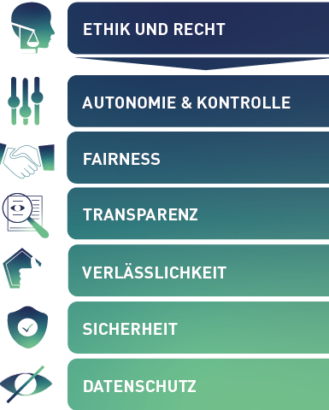
Handlungsfelder der Zertifizierung
Notes:
Eine Auseinandersetzung mit dem Gedanken der Zertifizierung lässt schnell darauf schließen, dass die Thematik nicht nur aus einer Sichtweise betrachtet werden kann, sondern viele verschiedene Perspektiven und Handlungsfelder
ineinandergreifen um somit ein gutes KI-System zu definieren. Die folgende Grafik veranschaulicht sechs verschiedene Thematiken, die jeweils unabhängig voneinander durch Experten behandelt und im Anschluss miteinander kombiniert
Werden können. Als übergeordneter Punkt stehen Fragen zu den Bereichen der Ethik und Recht, um sicherzustellen, dass die KI-Anwendung die gesellschaftlichen Werte und Gesetze respektiert.
Die nachfolgenden Bereiche setzen sich mit Fragestellungen wie der Sicherheit bei Angriffen und Fehlern, des Schutzes der Privatsphäre oder einer fairen Behandlung aller Nutzender auseinander. Der Punkt der Transparenz bietet dabei eine weitere Herausforderung, da ein Weg gefunden werden muss, wie die Funktionsweisen und Entscheidungen der KI nachvollziehbar und robust gestaltet werden können.

Slide 6
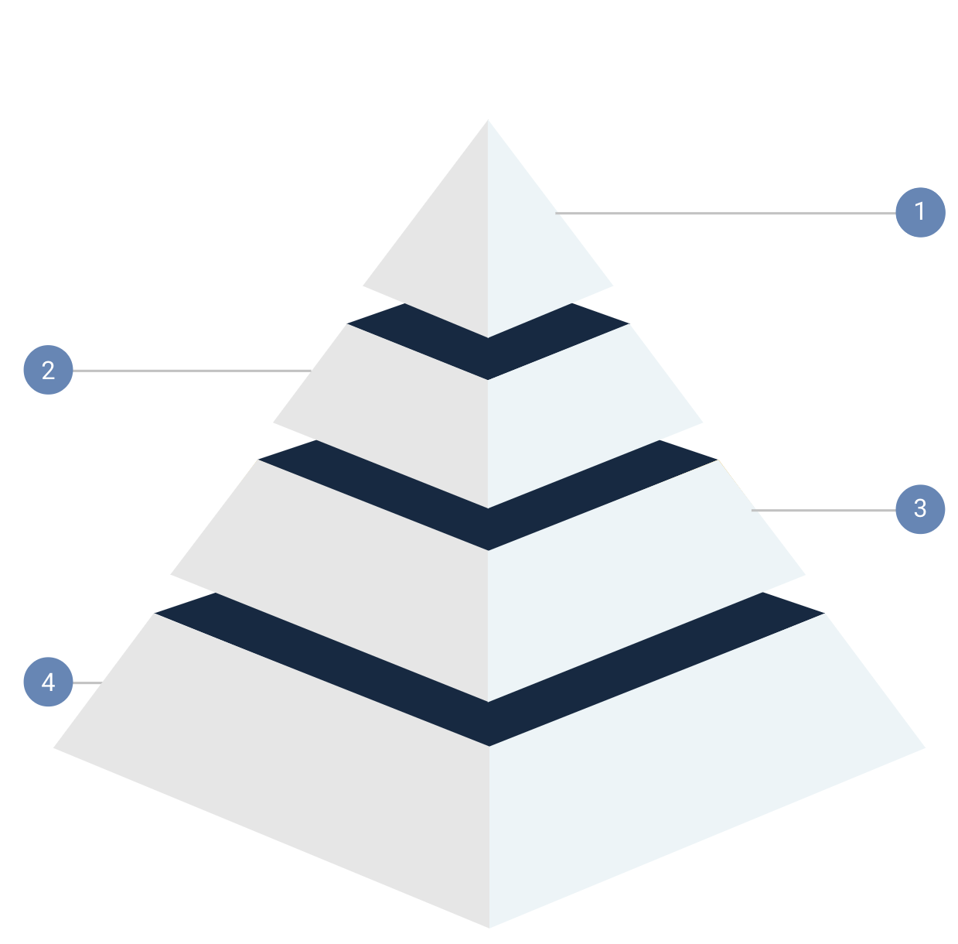
Was gibt es heute für Möglichkeiten
ISO 42001-Zertifizierung
EU AI Act
Unacceptable Risk
High Risk
Limited Risk
Minimal Risk
Notes:
Als erste Orientierungsgrundlage für Unternehmen gibt es seit Dezember 2023 die internationale Norm ISO 42001, welche Anforderungen und Prozesse für die Umsetzung eines Managementsystems für künstliche Intelligenz festlegt.
Dabei wird auf den gesamten Lebenszyklus der KI eingegangen und bspw. ein Leitfaden geboten, wie mit der Komplexität der KI umzugehen ist.
Eine etwas neuere Rahmenregelung ist mit dem EU AI Act im August 2024 in Kraft getreten. Dabei handelt es sich um ein europäisches Gesetz, welches nun schrittweise von den Mitgliedsstaaten in nationales Recht überführt werden muss. Das Gesetz nutzt einen risikobasierten Ansatz, um je nach Risikokategorie, die Anforderungen an eine Anlage mit KI-System zu verschärfen oder zu vereinfachen. Als oberste Klasse sind Anwendungen mit nicht akzeptablen Risiko eingestuft, also jene, die gegen die EU Grundrechte verstoßen und beispielsweise Menschen manipulieren, bewerten oder kategorisieren (Scoring System, predictive policing → vorraussagen, wie hoch die WK ist, dass eine Person ein Verbrechen begeht…) Diese Anwendungen sind in der EU verboten. Etwas schwieriger hingegen ist die Klasse der hoch-Risiko Anwendungen, da diese grundsätzlich erlaubt sind, jedoch mit hohen Anforderungen und Einschränkungen zu rechnen ist. Anwendungen fallen in diese Kategorie, wenn sie im Falle eines Fehlers oder Missbrauchs signifikant die Sicherheit der Menschen, der Rechte oder der Umwelt gefährden. Ab wann diese Grenze erreicht ist, ist stark umstritten, aber man kann Anwendungen aus den Bereichen der kritischen Infrastruktur, Personalwesen (Recruiting), Migration oder Strafverfolgung etc. in dieser Kategorie betrachten. Als dritte Gruppe sind KI-Systeme mit limitierten Risiko bspw. durch Manipulation oder Betrug zu verstehen. Diese verfügen als grundsätzliche Anforderungen eine Pflicht zur Transparenz, also dass für den Menschen kenntlich wird, wenn er mit einer KI interagiert oder mit einem deep fake konfrontiert ist. Klassische Chatbots fallen in diesem Bereich. Die letzte Kategorie umfasst ein minimales Risiko, wo alle nicht in den oberen Gruppierungen umfasste KI-Systeme wie Spam-Filter fallen. Hierfür gibt es keine vorgeschriebenen Anforderungen oder Einschränkungen. Allerdings wird darauf verwiesen, dass eine Kontrolle durch den Menschen weiterhin stattfinden sollte und auf fairness und nicht-discriminierung geachtet werden sollte In vielen Fällen hängt die Risikobewertung eines KI-Systems von der Anwendung ab. Generelle bzw. Anwendungsübergreifende Systeme wie den von OpenAI können so nicht kategorisiert werden und werden daher in 2 Klassen unterteilt. (In Abhängigkeit der zum Trainieren benötigten Rechenleistung – nicht systemisches und systemisches Risiko) Grundlegend müssen beide Klassen die Transparenzanforderungen erfüllen, jedoch sind Modelle mit systemischen Risiko deutlich strengeren Verpflichtungen unterlegen

Slide 7
Welche Maßnahmen sind erforderlich, um weiterhin einen sicheren Betrieb der Anlage zu ermöglichen?
Risikoanalyse
Maßnahmen in Abhängigkeit der Anwendung abstimmen (EU AI-Act)
KI möglichst kapseln
Notes:
Um nochmal auf die ursprüngliche Fragestellung zurückzukommen: Bei der Intergration der KI in die Anlage sollte sich an die vorgestellten Grundsätze wie der Norm und des EU-Ai Actes orientiert werden. Eine Risikoanalyse kann dazu beitragen herauszufinden, wie hoch das entstehende Risiko ist, wenn die KI fehlerhafte Ergebnisse liefert. Des Weiteren hängen die benötigten Maßnahmen auch stark von dem Einsatzgebiet der KI ab, bspw. Ob sie aktiv den Prozess der Anlage beeinflussen kann bspw. In dem sie fehlerhafte Teile erkennt und aussortieren lässt oder ob sie nur als zusätzliche Prozessüberwachung bzw. zu Analysezwecken eingesetzt wird (Predictive Maintenance), was im Zweifel einer fehlerhaften Meldung keine schwerwiegenden Auswirkungen auf die Umwelt und die Menschen hat. Grundsätzlich ist es jedoch ratsam, die KI auf den benötigten Anwendungsraum einzuschränken und somit zu verhindern, dass die KI durch unnötige Daten oder von einem zu großen Personenfeld beeinflusst werden kann, um die Ergebniskonsistenz zu gewährleisten und ein Missbrauch zu erschweren.

Slide 8
Quellen
https://www.trail-ml.com/blog/eu-ai-act-how-risk-is-classified
https://www.tuvsud.com/de-de/dienstleistungen/auditierung-und-zertifizierung/cyber-security-zertifizierung/iso-42001
https://www.iais.fraunhofer.de/de/forschung/kuenstliche-intelligenz/ki-zertifizierung.html (+Whitepaper)
AG3_Impulspapier_290420.pdf
EU verabschiedet erstes KI-Gesetz weltweit | Bundesregierung

